Slide 1
Pengorganisasian Informasi: Klasifikasi

Slide 2
Pengorganisasian Informasi (PI):
Pengorganisasian informasi adalah mengatur, mengorganisasikan informasi/sumber daya informasi sedemikian rupa, agar mudah ditemu-balikkan (dimanfaatkan) oleh pengguna
Klasifikasi bahan Perpustakaan.: penyusunan secara sistematis/diatur berdasarkan sistem, terhadap buku dan bahan pustaka lainnya, dengan tujuan :
memudahkan pencarian,
memudahkan penyimpanan,
supaya indah dipandang mata

Slide 3
Klasifikasi mempunyai dua tujuan yaitu:
membantu pemakai mengidentikkan dan mengetahui lokasi sebuah bahan perpustakaan berdasarkan nomor panggil,
mengelompokkan semua bahan perpustakaan yang sejenis (subyek) menjadi satu
Tujuan utama klasifikasi di perperpustakaan adalah mempermudah dalam temu kembali informasi (bahan perpustakaan) yang dimiliki perperpustakaan

Slide 4
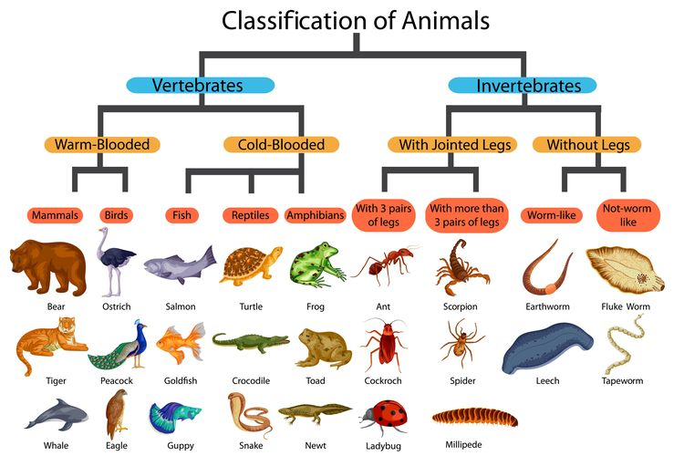
Sistem Klasifikasi Bahan Perpustkaan (Buku) mengikuti prisip klasifikasi Alami

Slide 5
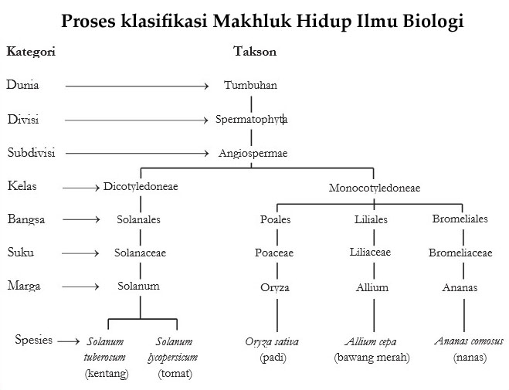

Slide 6
Contoh Klasifikasi Buku Hukum
ILMU-ILMU SOSIAL (300)
HUKUM (DDC 340)
COURTS/PENGADILAN (DDC 347)
HUKUM NTERNASIONAL
(DDC 341)
CODIFICATION OF LAW/ KODIFIKASI HUKUM (DDC 348)
HUKUM TATANEGARA
(DDC 342)
MILITARY, DEFENCE, VETERANS' LAW/HUKUM MILITER, PERTAHANAN DAN VETERAN (DDC 343
LABOR LAW/HUKUM BURUH, HUKUM PERBURUHAN (DDC 344)
HUKUM PIDANA (DDC 345)
HUKUM PERDATA (DDC 346)

Slide 7
Kegiatan PI/KLasisifikasi
Kegiatan itu mencakup:
Process of grouping
Arranging of things according to likeness and unlikeness (per/kesamaan)

Slide 8
Struktur dan Perkembangan Ilmu Pengetahuan (Structure and Development of Knowledge)
What is knowledge ?
The totality of the ideas conserve by humans (in this sense, knowledge = Universe of ideas) (keseluruhan ide :gagasan, pemikiran,saran,angan- angan,dsb. yang dilestarikan oleh manusia)
Pengetahuan merupakan justified true belive (membenarkan kebenaran atas kepercayaannya)
Pengetahuan merupakan sesuatu yang eksplisit (terang, nyata, tegas) sekaligus terbatinkan (tacit)
Penciptaan pengetahuan secara efektif bergantung pada konteks yang memungkinkan terjadinya penciptaan tersebut
Penciptaan pengetahuan melibatkan lima langkah utama: berbagi pengetahuan terbatinkan, menciptakan konsep, membenarkan konsep, membangun prototype, dan melakukan penyebaran pengetahuan di berbagai fungsi dan tingkat organisasi

Slide 9
Structures of Knowledge in Library Science
Struktur bidang pengetahuan sebagai pendahuluan/pengantar kepada klasifikasi Perpustakaan (prolegomena to library classification) dapat dibagi atas:
Dichotomy (binary classification)
Decachotomy (Decimal classification)
Polychotomy (Expansive classification yang dibuat oleh Charles A. Cutter)
Proliferation (perkembangbiakan = kompleks subyeks)
Unlimited Proliferation

Slide 10
Mengapa informasi/dokumen harus diorganisasikan sedimikian rupa di Perpustakaan?
Jawabnya, “The Five Laws of Library Science” and Its Implications
“Books are for use” is Law 1 of Library Science. Here, the term “books” is a generic name to denote all kinds of documents, books, periodical publications, technical report, patent, specification, and non-conventional and meta-documents
“Every reader his books” is Law 2 of Library Science. Its implication is that the classification and arrangement of the documents and/or the main entries for them should bring together at every point of approach.
“Every books its reader” is Law 3 of Library Science. It implies that at the time of retrieval no document relevant to the interest of reader at moment should be missed
“Save the time of the reader and of the library staff is Law 4 of Library Science. It implies that the retrieval and service should be done in the most economic manner.
“The Library is a growing organism” is Law 5 of Library Science. This generic statements implies that the universe of subjects is ever-growing, the interests of readers is ever-growing and, therefore, Library Science is ever growing.

Slide 11
Jenis-Jenis Pengorganisasian Informasi/ dokumen
(a) Natural Classification
The arrangement of books by subject is called a fundamental, or natural classification.
(b) Accidental classification
An accidental classification is supplementary arrangement of material “ in a suborder according to time or period in which the subject is considered, or according to the place with which it is concerned.

Slide 12
Lanjutan
(c) Artificial Classification
An artificial classification is one in which some accidental property of things classified is adopted as the characteristic of arrangement. It may be based on alphabet, language numbers, form, chronology, size, or other characteristics.
(1) Alphabetical classification is the arrangement by author or subjects in alphabetical order.
(2) Linguistic classification is the arrangement by language throughout. *Numerical classification is the arrangement according to the order of numerical symbols (called by Richardson “the prince of artificial classification and servant of all the natural classification)
(3) Classification by form is the arrangement by type of publication.

Slide 13
Lanjutan
(4) Chronological classification is the arrangement by publication date or date of first edition of the works of any individual author in his particular language. It may also include the arrangement by accession to the library.
(5) Classification by size separates books into categories according to their physical dimensions, usually in four groups; portfolios, folios, quartos, and octavos and smaller. This system is used in conserving space, and has been employed in largely in older libraries, storage collections, and in simplified cataloguing and classification projects.
* Within each size group, another classification system is used.
(6) Reader/user interest classification is “a plan to arrange books/documents on shelf in terms of use and interest by potential reader/user rather strictly by the subject content.

Slide 14
Tujuan dan dasar Pengorganisasian
Menurut Ranganathan, ada tiga maksud/tujuan dasar dari pengorganisasian informasi di Perpustakaan:
(a) Storage of information in helpful sequence (Penyimpanan informasi dalam tata urutan/susunan yang baik, bermafaat,bergurna)
(b) Retrieval on demand or in anticipation of demand information pin-pointely, exhaustively, and irrelevant information (Tuntutan/permintaan untuk temubalik atau untuk mengantisipasi permintaan informasi.
(c) Balanced selection of book and other reading materials for a library in correlation to interest of its client, etc (Balansing seleksi buku dan bahan lainnya utk pengadaan koleksi perpustakaan)

Slide 15
Pengorganisasian Informasi
Fungsi utama setiap perperpustakaan dan/atau pusat informasi adalah mengadakan, mengolah, memelihara, melayankan dan menyebarkan informasi kepada para pengguna
Perperpustakaan harus mengolah dan mengatur koleksinya sedemikian rupa sehingga bahan perperpustakaan yang terdapat dalam koleksinya dapat disimpan dan ditemukan kembali dengan mudah, cepat dan tepat apabila diperlukan
Kegiatan mengolah dan mengatur bahan perperpustakaan dalam rangka penyimpanan dan untuk keperluan temu kembali disebut pengorganisasian informasi

Slide 16
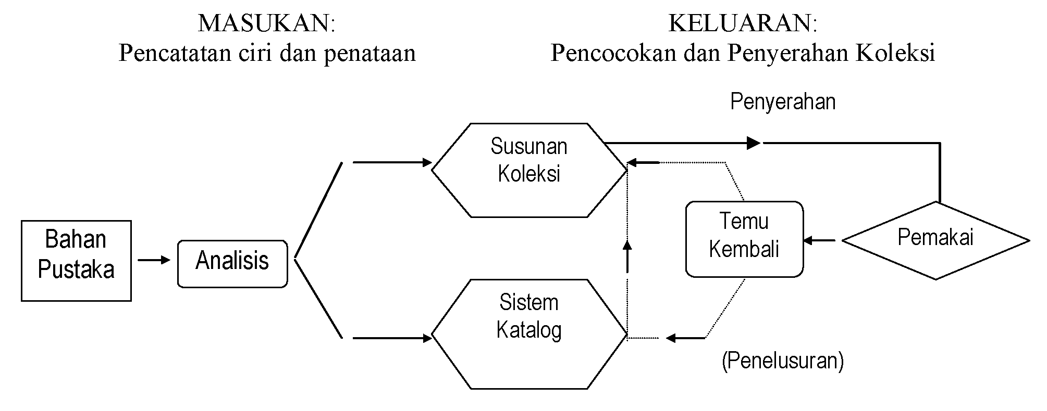

Slide 17
Ada dua kegiatan utama dalam pengorganisasian informasi di Perperpustakaan yaitu katalalogisasi dan klasifikasi
Katalogisasi adalah kegiatan atau aktivitas membuat katalog perperpustakaan
Ada kalanya istilah yang digunakan untuk hal ini adalah pengatalogan (cataloguing)
Dalam arti yang luas, sebenarnya pengatalogan telah mencakup kegiatan klasifikasi, karena dalam sebuah entri katalog sudah terdapat notasi klasifikasi dan tajuk subyek yang merupakan produk dari klasifikasi.

Slide 18
Kegiatan pengatalogan secara garis besar dapat dibagi ke dalam dua kegiatan:
Pengatalogan deskriptif adalah kegiatan yang bertumpu pada pembuatan deskripsi
atau uraian fisik bahan perperpustakaan. Pengatalogan deskriptif kegiatannya
adalah membuat deskripsi bibliografi, menentukan tajuk entri utama dan tambahan.
Peralatan yang dipedomani untuk melakukan pengatalogan deskriptif adalah
Anglo-American Cataloguing Rules 2nd ed (AACR-II) dan International Standard
Bibliographic Description (ISBD). Di Indonesia, AACR telah diadopsi sesuai dengan
kebutuhan dengan menerbitkan Peraturan Katalogisasi Indonesia (PKI) yang
diterbitkan oleh Perperpustakaan Nasional Indonesia.
(2) Pengindeksan subyek adalah kegiatan untuk mengalisi dan merumuskan subyek
dokumen atau kegiatan yang berdasar pada isi bahan perperpustakaan artinya
bahan perperpustakaan itu membahas tentang/mengenai apa (subyek atau topik
yang dibahas). Pengindeksan subyek menckup kegiatan analisis subyek dan
menentukan notasi klasifikasi. Peralatan yang dipedomani untuk kegiatan ini adalah
bagan klasifikasi (DDC, LC, UDC dan sebagainya), daftar tajuk subyek dan/atau
tesaurus (Sear List Subject Heading (SLSH), Library of Congress Subject Headings
(LCSH) dan sebagainya.
Kedua kegiatan ini menghasilkan cantuman bibliografi atau sering disebut katalog yang merupakan wakil ringkas atau representasi dari bahan perpustakaan yang dimiliki oleh sebuah perpustakaan.

Slide 19
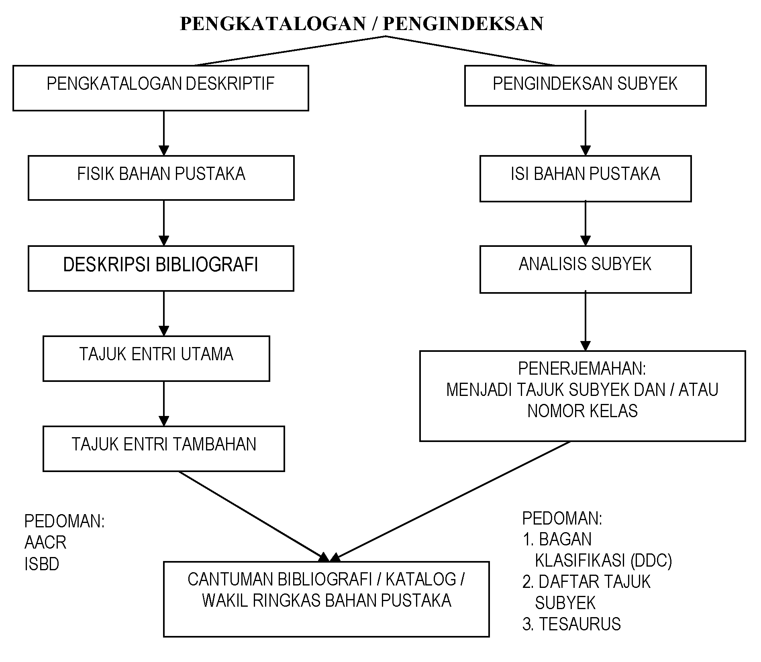

Slide 21
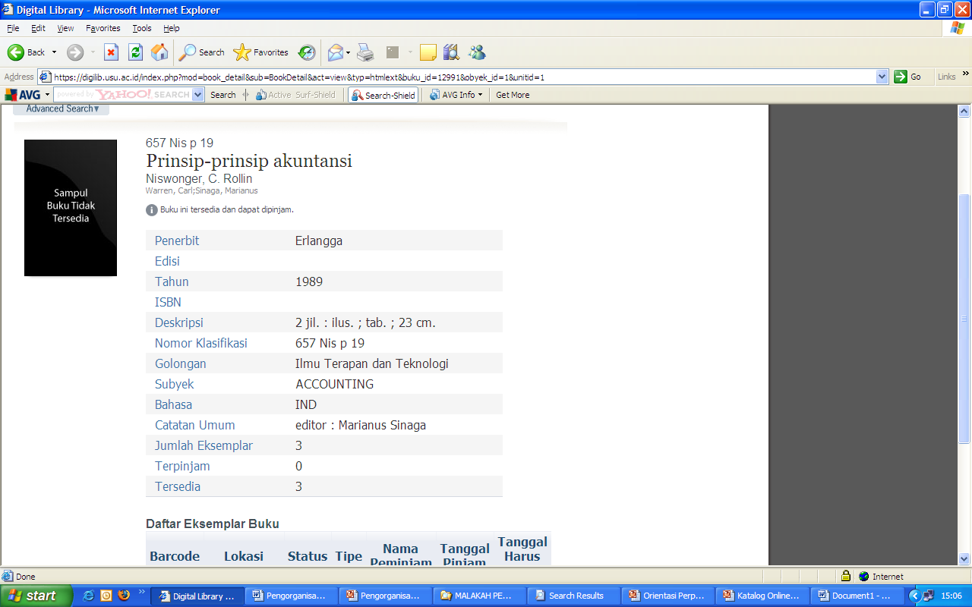

Slide 22
Ada beberapa bagan klasifikasi yang dikenal di dunia perpustakaan dan informasi, antara lain:
Dewey Decimal Classification (DDC), (1876, USA)
Expansive Classification (1893, Cutter, USA)
Universal Decimal Classification (UDC), 1896, Paul Otlet Belgia
Library of Congress Classification (LC), 1902 Congres USA
Subject Classification (SC), 1906, JD Brown, Britain
Colon Classification (CC), 1933, Ranganathan, India
Bibliographic Classification (BC), 1935, HE Bills
Rider Intenational classification (RIC), 1961, F. Rider
Telescopic Classification (TC), 1970, Issaic USA
Broad System of Ordering (BSO), 1978 ISCU-UNESCO
Akan tetapi yang paling banyak digunakan di Perpustakaan terutama di Indonesia adalah Dewey Decimal Classification kemudian UDC. Di Malaisya Library of Congress Classification

Slide 23
Perpustakaan Memberdayakan Masyarakat
Terima kasih

